Slide 1
Игры на развитие внимания в младшем дошкольном возрасте.

Slide 2
В системе психологических феноменов внимание занимает особое положение. Оно включено во все остальные психические процессы. Внимание — это процесс сознательного или бессознательного (полусознательного) отбора одной информации, поступающей через органы чувств, и игнорирования другой. Внимание человека обладает пятью основными свойствами: устойчивостью, сосредоточенностью, переключаемостью, распределением и объемом.
Маленький объем внимания - это невозможность сконцентрироваться одновременно на нескольких предметах, удерживать их в уме.
Недостаточная концентрация и устойчивость внимания - ребенку трудно долго сохранять внимание, не отвлекаясь и не ослабляя его.
Недостаточная избирательность внимания - ребенок не может сконцентрироваться именно на той части материала, которая необходима для решения поставленной задачи.
Плохо развитая переключаемость внимания - ребенку трудно переключаться с выполнения одного вида деятельности на другой.
Плохо развитая способность распределения внимания - неумение эффективно (без ошибок) выполнять одновременно несколько дел.
Недостаточная произвольность внимания - ребенок затрудняется сосредоточивать внимание по требованию.

Slide 3
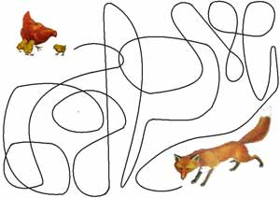
Упражнение «Переплетённые линии».
Предложите ребёнку рисунок, на котором изображены переплетённые линии. Попросите ребёнка проследить за каждой линией от начала и до конца.

Slide 4
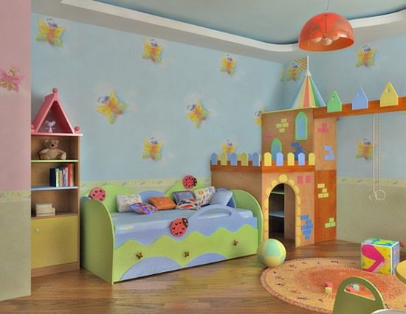
Упражнение «Кто больше».
Детям даётся задание найти в помещении, как можно больше предметов одного цвета. Побеждает тот, кто назвал больше.

Slide 5
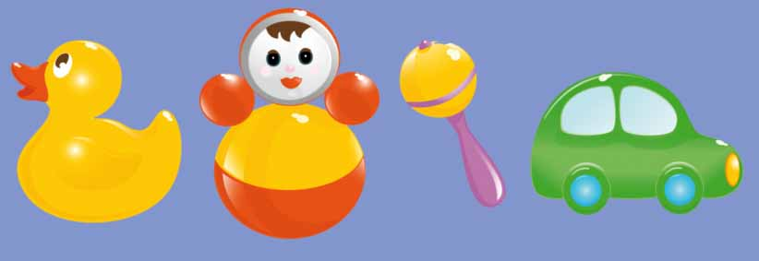
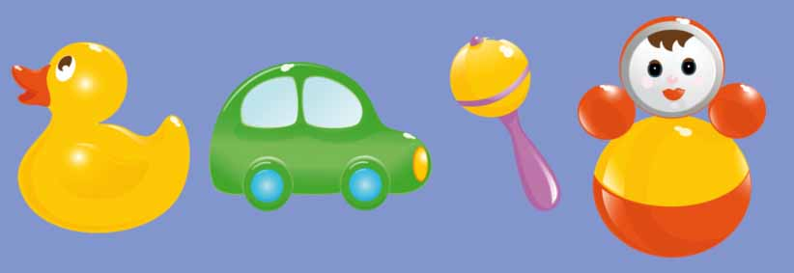
Упражнение «Большой глаз».
Перед ребёнком ставят несколько игрушек и просят запомнить в какой последовательности они стоят. После этого просят его отвернуться и меняют, например, две игрушки местами. Ребёнок поворачивается, и мы спрашиваем ребёнка о том, что изменилось.

Slide 6
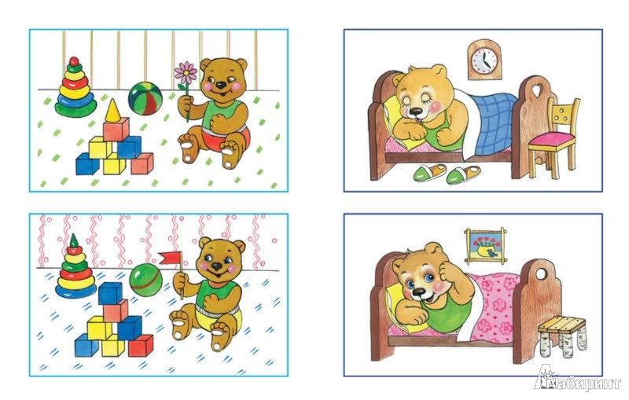
Упражнение «Найди отличия».
Детям предлагаются картинки из популярных детских журналов или книжек под общим названием «Найди отличия». Пара картинок, имеющих различный сюжет, отличаются малозаметными деталями. Обычно количество этих деталей оговаривается. Например: «Найди семь отличий».

Slide 7
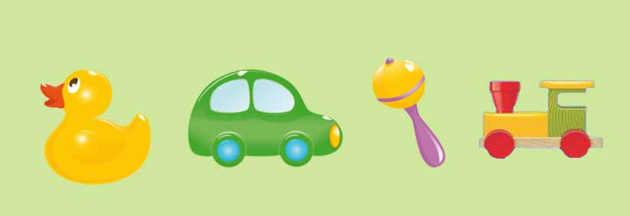
Упражнение «Похоже – не похоже».
Игра учит детей внимательно рассматривать предметы, выделять их общие и отличительные признаки.
Необходимый инвентарь: пара похожих игрушек, например: трактор и машинка, кукла и неваляшка.
◈ Как играем: предложите ребенку посоревноваться — кто быстрее найдет похожие игрушки. Найдите их вместе и просите ребенка сначала сказать, чем они похожи (например: у зайки и мишки пушистые, лапки, ушки, хвостики, глазки и пр.), а затем — чем отличаются друг от друга (мишка — большой, ушки маленькие, коричневый; зайка — маленький, беленький, ушки длинные).
◈ Усложняем: возьмите две пары игрушек, более похожие друг на друга, — большой и маленький мячик, две машинки разных марок и пр.

Slide 8
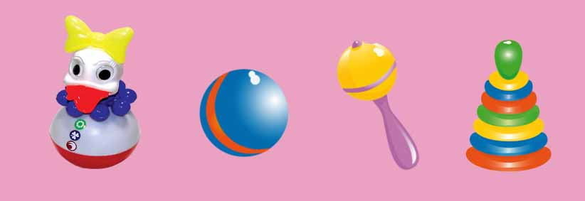
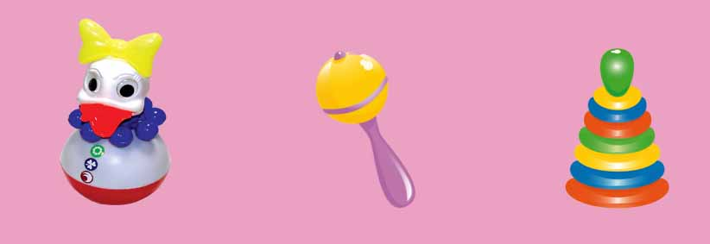
Упражнение «Изменялки».
Игра помогает формировать произвольное внимание, память
Необходимый инвентарь: игрушки.
◈ Как играем: поставьте на стол 3-4 игрушки, дайте ребенку рассмотреть их 1-2 минуты. Затем попросите его отвернуться и уберите одну игрушку. Что изменилось?
◈ Закрепляем: играть можно на кухне — например, положить на стол овощи до трех - пяти наименований (луковица, картошка, морковь, чеснок, свекла, редис и др.). Убрать 1-2 овоща, а ребенок должен вспомнить, каких овощей не хватает, и назвать их.
◈ Усложняем: если играете с игрушками, увеличьте их количество 3-5 штук. Можно ставить похожие игрушки (например: 3 игрушки из 5 немного отличаются друг от друга). Можно не убирать предметы, а менять их местами. Можно превратить игру в соревнование, задавая друг другу задачки по очереди.

